Slide 1
Công cụ hỗ trợ kiểm thử CodePro Analytix
Nhóm 42
Nguyễn Hoàng Quân – K57CLC
Ngô Quốc Thắng – K57CLC
Phan Bá Mỹ – K57CLC

Slide 2
Giới thiệu về CodePro Analytix
CodePro Analytix là một công cụ hỗ trợ việc kiểm thử chương trình Java dành cho Eclipse
Thuộc sở hữu của Google.
Nó có các chức năng như: tự động sinh các ca kiểm thử, phân tích lỗi của code, thống kê số lượng các thành phần của chương trình, phân tích và phát hiện code trùng lặp,…cùng một số chức năng khác.

Slide 3
Cài đặt
Trước hết, cần có IDE Eclipse. Sau đó làm theo hướng dẫn tại 2 link sau:
https://developers.google.com/java-dev-tools/codepro/doc/installation/updatesite_3.5
https://developers.google.com/java-dev-tools/download-codepro

Slide 4
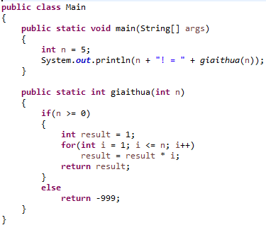
Demo công cụ
Chương trình mẫu: Để đơn giản, quy ước nếu n < 0 thì giá trị trả về là -999.

Slide 5
Demo công cụ
Tự động sinh ca kiểm thử
Cách thức hoạt động của chức năng:
Sinh 1 danh sách các giá trị cho mỗi tham số
Xác định các bộ giá trị phù hợp
Tính kết quả khi sử dụng bộ giá trị đó
Tìm phương pháp để so sánh kết quả test và kết quả mong đợi
Tạo test method cho mỗi bộ giá trị

Slide 6
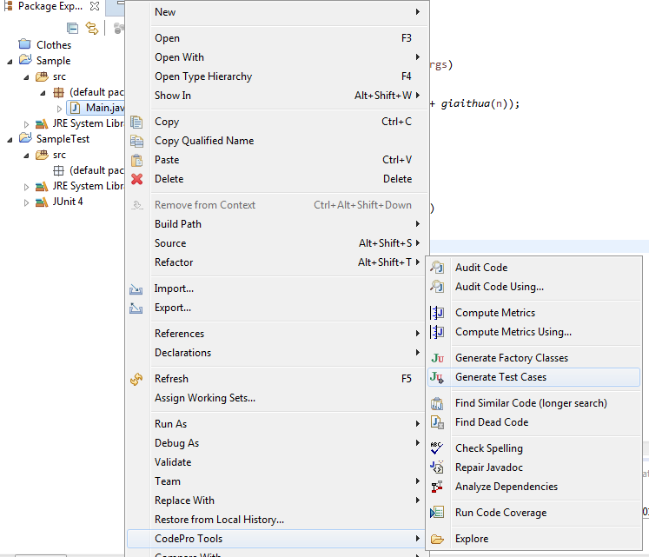
Demo công cụ

Slide 7
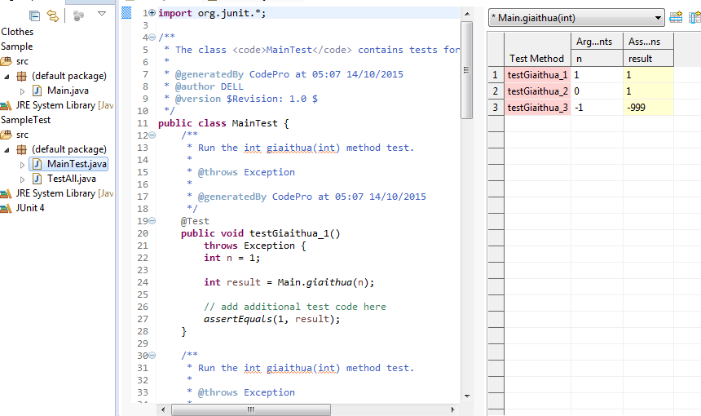
Demo công cụ

Slide 8
Demo công cụ
Phân tích code
Chức năng này giúp ta nhận được các cảnh báo hoặc gợi ý về những lỗi hoặc nguy cơ gây ra lỗi trong code.
Cách sử dụng: tương tự như ở trên, nhưng ta chọn Audit code using…và chọn CodePro Default.
Kết quả là 1 danh sách các gợi ý và nhắc nhở về những điểm dễ gây ra lỗi trong chương trình

Slide 9
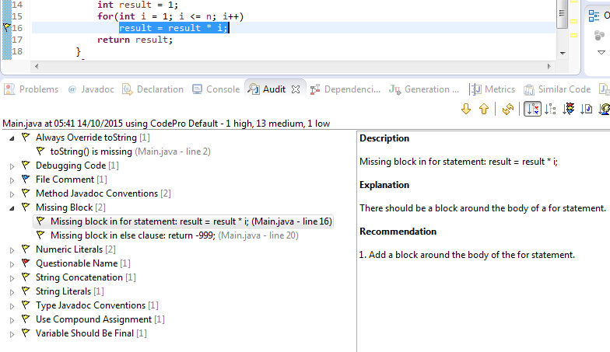
Demo công cụ

Slide 10
Demo công cụ
Các số liệu thống kê liên quan
Chức năng này sẽ cho ta biết các thông tin liên quan đến chương trình, chủ yếu là các số liệu thống kê.
Cách sử dụng: tương tự như trên nhưng ta chọn Compute metrics.
Kết quả: 1 danh sách các số liệu thống kê như hình

Slide 11
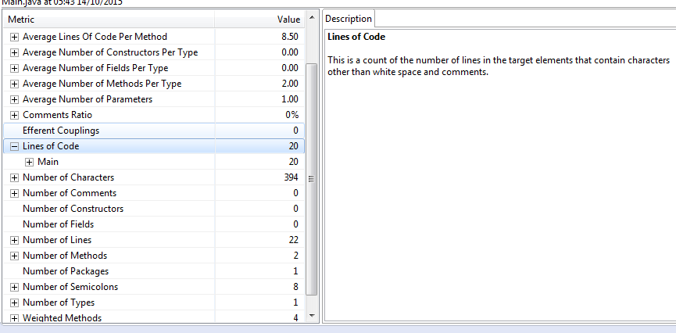
Demo công cụ

Slide 12
Demo công cụ
Ngoài ra còn có 1 số chức năng khác, bạn có thể dễ dàng thử dùng, tương tự như trên:
Tìm code trùng lặp
Tìm dead code (code không được sử dụng)
Kiểm tra chính tả
Sửa javadoc
Phân tích sự phụ thuộc

